Slide 1
TPC-C ON PostgreSQL
Xing Wei
simba_wei@stu.ecnu.edu.cn

Slide 2
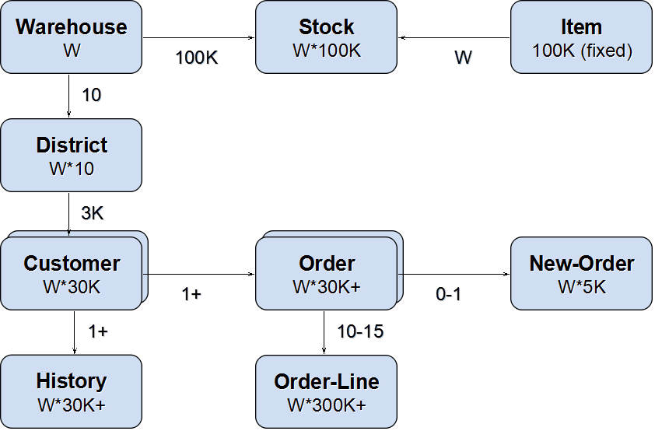
概念
TPC-C
TPC → Transaction Processing Performance Council TPC-C →针对OLTP的基准测试模型，一方面可以衡量数据库的性能，另一方面可以衡量硬件性价比，也是广泛应用并关注的一种测试模型。结果值tpmC是代表每分钟事务处理的数量.

Slide 3
概念
TPC-C’s Five Transactions
OLTP transactions:
New-order: enter a new order from a customer
Payment: update customer balance to reflect a payment
Delivery: deliver orders (done as a batch transaction)
Order-status: retrieve status of customer’s most recent order
Stock-level: monitor warehouse inventory
Transactions operate against a database of nine tables.
Transactions do update, insert, delete, and abort; primary and secondary key access.
Response time requirement: 90% of each type of transaction must have a response time £ 5 seconds, except stock-level which is £ 20 seconds.

Slide 4
OLTPBenchmark
<dbtype>postgres</dbtype>
<driver>org.postgresql.Driver</driver>
<DBUrl>jdbc:postgresql://localhost:5432/tpcc_test</DBUrl> #连接信息
<username>simba</username> #用户名
<password>simba</password> #密码
<isolation>TRANSACTION_READ_COMMITTED</isolation> #隔离级别
<scalefactor>1</scalefactor> #数据库的scale factor，在TPCC里面可以理解为warehouse的数量
<terminals>30</terminals> #
<works> #指定多个工作的任务，也可以包含两个工作任务（TP和AP的任务）
<work>
<time>30</time> #执行的时间
<rate>4000</rate> #峰值多少（考虑到对其他工作任务的影响）
<ratelimited bench=“tpcc”>true</ratelimited> #工作负载类型
<weights>44,44,4,4,4</weights> 负载分配
</work>
</works>

Slide 5
OLTPBenchmark
<transactiontypes> #要执行的TP事务的指定
<transactiontype>
<name>NewOrder</name>
</transactiontype>
<transactiontype>
<name>Payment</name>
</transactiontype>
<transactiontype>
<name>OrderStatus</name>
</transactiontype>
<transactiontype>
<name>Delivery</name>
</transactiontype>
<transactiontype>
<name>StockLevel</name>
</transactiontype>
</transactiontypes>

Slide 6
Postgresql.conf
Parameter | Meanings | Optimization Strategy
shared_buffers | 数据库服务器将使用的共享内存缓冲区大小，该缓冲区为所有连接共用。从磁盘读入的数据（主要包括表和索引）都缓存在这里。 | 提高该值可以减少数据库的磁盘IO。
work_mem | 声明内部排序和哈希操作可使用的工作内存大小。该内存是在开始使用临时磁盘文件之前使用的内存数目。数值以kB为单位的，缺省是 1024 (1MB)。请注意对于复杂的查询，可能会同时并发运行好几个排序或者哈希操作，每个都会使用这个参数声明的这么多内存，然后才会开始求助于临时文件。同样，好几个正在运行的会话可能会同时进行排序操作。因此使用的总内存可能是 work_mem 的好几倍。ORDER BY, DISTINCT 和mergejoin都要用到排序操作，而哈希操作在哈希连接、哈希聚集和以哈希为基础的 IN 子查询处理中都会用到。该参数是会话级参数。 | 执行排序操作时，会根据work_mem的大小决定是否将一个大的结果集拆分为几个小的和 work_mem差不多大小的临时文件写入外存。显然拆分的结果是导致了IO，降低了排序的速度。因此增加work_mem有助于提高排序的速度。通常设置时可以逐渐调大，知道数据库在排序的操作时不会有大量的写文件操作即可。该内存每个连接一份，当并发连接较多时候，该值不宜过大。

Slide 7
Postgresql.conf
Parameter | Meanings | Optimization Strategy
effective_cache_size | 优化器假设一个查询可以使用的最大内存（包括pg使用的和操作系统缓存），和shared_buffer等内存无关，只是给优化器生成计划使用的一个假设值。 | 设置稍大，优化器更倾向使用索引扫描而不是顺序扫描，建议的设置为可用空闲内存的25%，这里的可用空闲内存指的是主机物理内存在运行pg时得空闲值。
maintenance_work_mem | 这里定义的内存只是在CREATE INDEX, VACUUM等时用到，因此用到的频率不高，但是往往这些指令消耗比较多的资源，因此应该尽快让这些指令快速执行完毕。 | 在数据库导入数据后，执行建索引等操作时，可以调大，比如512M。
wal_buffers | 日志缓冲区，日志缓冲区的大小。 | 两种情况下要酌情调大：1.单事务的数据修改量很大，产生的日志大于wal_buffers，为了避免多次IO，调大该值。 2.系统中并发小数据量修改的短事务较多，并且设置了commit_delay，此时wal_buffers需要容纳多个事务（commit_siblings个）的日志，调大该值避免多次IO。

Slide 8
Postgresql.conf
Parameter | Meanings | Optimization Strategy
commit_delay | 事务提交后，日志写到wal_buffer上到wal_buffer写到磁盘的时间间隔。 | 如果并发的非只读事务数目较多，可以适当增加该值，使日志缓冲区一次刷盘可以刷出较多的事务，减少IO次数，提高性能。需要和commit_sibling配合使用。
commit_siblings | 触发commit_delay等待的并发事务数，也就是系统的并发活跃事务数达到了该值事务才会等待commit_delay的时间才将日志刷盘，如果系统中并发活跃事务达不到该值，commit_delay将不起作用，防止在系统并发压力较小的情况下事务提交后空等其他事务。 | 应根据系统并发写的负载配置。例如统计出系统并发执行增删改操作的平均连接数，设置该值为该平均连接数。
fsync | 设置为on时，日志缓冲区刷盘时，需要确认已经将其写入了磁盘，设置为off时，由操作系统调度磁盘写的操作，能更好利用缓存机制，提高IO性能。 | 该性能的提高是伴随了数据丢失的风险，当操作系统或主机崩溃时，不保证刷出的日志是否真正写入了磁盘。应依据操作系统和主机的稳定性来配置。

Slide 9
Postgresql.conf
Parameter | Meanings | Optimization Strategy
autovacuum | 事务提交后，日志写到wal_buffer上到wal_buffer写到磁盘的时间间隔。 | 如果并发的非只读事务数目较多，可以适当增加该值，使日志缓冲区一次刷盘可以刷出较多的事务，减少IO次数，提高性能。需要和commit_sibling配合使用。
bgwriter_delay | 后台写进程的自动执行时间 | 后台写进程的作用是将shared_buffer里的脏页面写回到磁盘，减少checkpoint的压力，如果系统数据修改的压力一直很大，建议将该时间间隔设置小一些，以免积累的大量的脏页面到checkpoint，使checkpoint时间过长（checkpoint期间系统响应速度较慢）。

Slide 10
Postgresql.conf
max_connections = 200
#根据数据量尽量调大shared_buffer值，把所有数据都放到内存中更好，
#曾经在32G内存的服务器上把shared_buffert调到了26G
#wal_buffers根据产生的wal日志量也适当设大点
shared_buffers=1200MB wal_buffers = 2000kB
#work_mem要适可而止，每个连接都要用这么大的
work_mem = 1024kB
#一般做做检查点的时间长于压力测试的时间，这样性能数据会更好，等压力测试完了再去做检查点吧。
Checkpoint_timeout=120min
bgwriter_delay = 10ms bgwriter_lru_maxpages = 75 full_page_writes = off log_min_messages = fatal
#压力测试时由于高并发等锁的时间可以长一些
deadlock_timeout = 3s
#平时实践有些应用中把位图扫描和顺序扫描关了性能会更好
enable_bitmapscan = off enable_seqscan = off

Slide 11
Linux下常用的性能监测指令

Slide 12
End,thanks!

